Slide 1
ALADIN-X
ALADIN-Experimente ?
ALADIN-Explode ?
ALADIN-Extras ?
ALADIN-Extreme ?

Slide 2
ALADIN-Experimente
Groß angelegte Nutzerstudien (mit evtl. Belohnungssystem)
Fernuni-Hagen dafür nutzen, da Kurse mit größerer Teilnehmerzahl + ohnehin Fernstudium?
Grundlagen-Modul durch Aufgaben in ALADIN abbilden, inkl. Übungen, Praktika, PVL/APL
Bspw. Grundlagen der Informatik
Aufgaben: Graphtraversierung, Rekursion, Programmablaufplan, etc.
Studiengangsvergleiche (bspw. Einsatz von ALADIN in Winfo vs. Regulärer Modus in Medieninfo)
Prüfungen durch ALADIN generieren und korrigieren lassen, aber „offline“ stellen
Dadurch evtl. Legitimation von Digitalen-Prüfungen (vor Ort statt Online)

Slide 3





ALADIN-Exploded
(g)loom
Generating Lattices fOr educatiOnal assessMents
(magic) carpet
characterising assessment representations per educational task
(magic) lamp
soLution Attempt gerMane pointers
Jinn(i)
djinn
genie

Slide 4
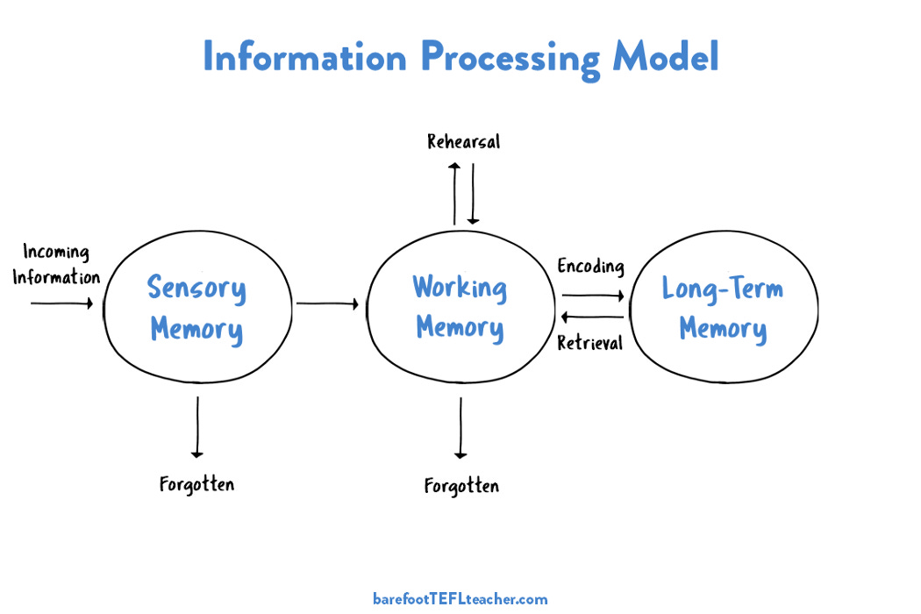
ALADIN-Extras
Integration von Ideen aus der Cognitive Load Theory
Aufgabeninstruktionsdesign
Mnemonics (Encoding-Strategien)
Metainformationsformat für Iterative Medien (Präsentationen, Vorlesungen, Videos, ALADIN-Lösungsversuche, etc.) als Lehrmittel für grundlegendes Wissen und Vorbereitung zur Aufgenbearbeitung

Slide 5
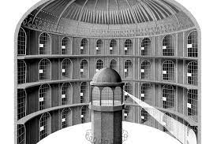
ALADIN-Extreme
Panopticon
Online-Prüfungsmodus mit Lock-In der Nutzer in Anwendung
1-2 Kontrolleure in Leuchtturm
Zugriff auf alle Webcams und Bildschirme der jeweiligen Studis
Aufleuchten von Studis deren Fokus aus Prüfungsmodus wechselt oder die nicht auf Bildschirm schauen (per KI-Erkennung)

